Slide 1
Caffe中运行cifar10

Slide 2
一、运行基本过程
Cifar10同样是caffe自带的一个数据集，其数据以图像为主，比较接近resnet所做的事情，不过cifar10自带的结构相对比较简单，更多的是通过简单的训练和大量的迭代来实现较高的准确率，以下就是我运行cifar10的主要过程，因为中间有了一点改动，所以最后输出的结果就只有61%左右。

Slide 3
1.执行命令
(1) ./data/cifar10/get_cifar10.sh
(2) ./examples/cifar10/create_cifar10.sh
(3)./examples/cifar10/train_quick.sh

Slide 4
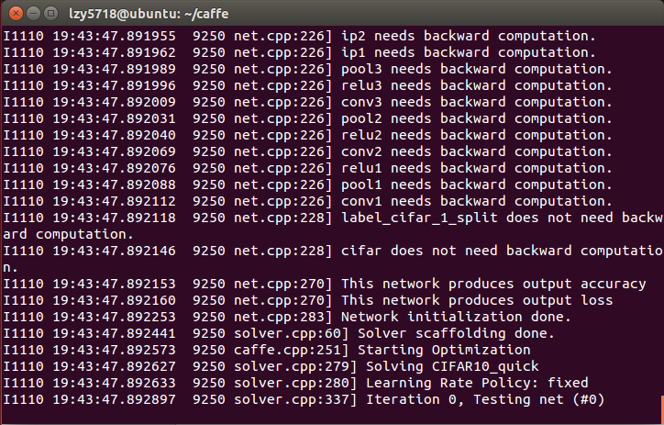
2.运行结果

Slide 5
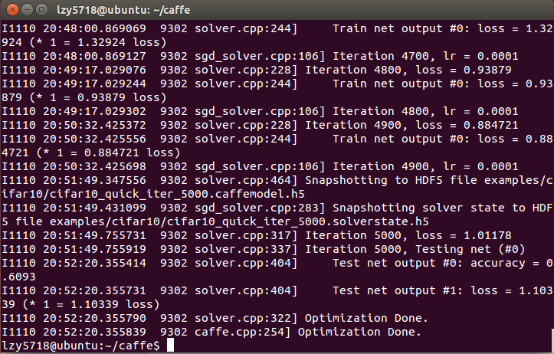
2.运行结果

Slide 6
二、代码理解
这里的代码，主要是quick中的主要结构以及层次模型的代码解释，还有在quick基础上所做的一定的改动，利用这些改动来研究，这些层次中的参数对于最终的结果所带来的影响。

Slide 7
1.代码部分解释
Test_iter 测试批次 test_interval ..次迭代测试一次
Base_lr 基础学习率 lr_policy 学习率变化方式
Gamma 学习率变化比率 stepsize 每..次迭代减少学习率
Max_iter 最大迭代次数 momentum 学习参数
Solver_mode 使用..运行 type:” data” 数据层
Top：”conv” 输出卷积特征

Slide 8
2.尝试改变及对应结果
1.增加迭代次数
结果 稳定性增加，到一定程度不变
2.改变学习率
结果 会有一定的提升，但是改动太大会直接损失精度
3.减少卷积层数
结果 准确率下降

